Slide 1
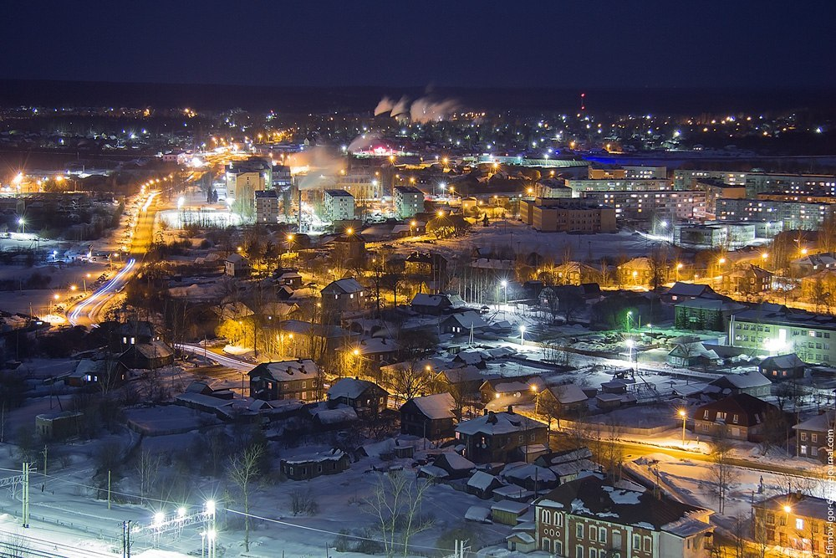
Окуловское городское поселение
Отчет об исполнении бюджета Окуловского городского поселения за 2021 год

Slide 2
ДОХОДЫ

Slide 3
Изменение прогнозируемого объема доходов бюджета Окуловского городского поселения в 2021 году (тыс. руб.)
Окуловское городское поселение

Slide 4
Поступление доходов в бюджет Окуловского городского поселения за 2021 год (тыс. руб.).
Окуловское городское поселение

Slide 5
Исполнение по налоговым доходам бюджета городского поселения в 2021 году (тыс. рублей)
Окуловское городское поселение

Slide 6
Исполнение по неналоговым доходам бюджета городского поселения в 2021 году (тыс. рублей)
Окуловское городское поселение

Slide 7
Исполнение по безвозмездным поступлениям в бюджет городского поселения за 2021 год (тыс. рублей)
Окуловское городское поселение

Slide 8
Структура доходной части бюджета городского поселения за 2021 год
Окуловское городское поселение

Slide 9
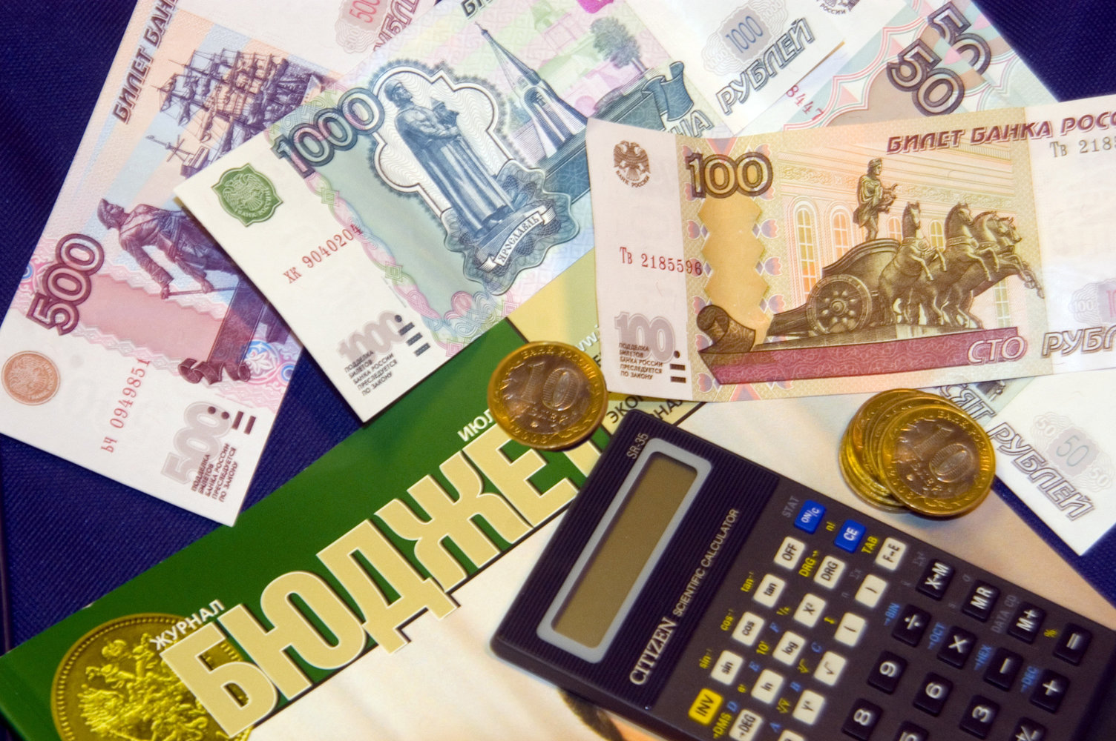
РАСХОДЫ

Slide 10
Сравнительный анализ исполнения расходов бюджета Окуловского городского поселения за 2020 – 2021 годы (тыс. руб.)
Окуловское городское поселение

Slide 11
Изменение прогнозируемого объема расходов бюджета Окуловского городского поселения в 2021 году (тыс. руб.)
Окуловское городское поселение

Slide 12
Структура расходов бюджета городского поселения за 2021 год (тыс. руб./%)
Окуловское городское поселение

Slide 13
Расходы по разделу «Общегосударственные вопросы» (тыс. руб.)
Расходы исполнены в сумме 5 845,0 тыс. руб. при плане 6 262,3 тыс. руб. Показатель исполнен на 93,3 %.
Окуловское городское поселение

Slide 14
Расходы по разделу «Национальная безопасность и правоохранительная деятельность» (тыс. руб.)
Показатель исполнен на 97,8 %.
Окуловское городское поселение

Slide 15
Расходы по разделу «Национальная экономика» (тыс. руб.)
Показатель исполнен на 99,8 %.
Окуловское городское поселение

Slide 16
Структура расходов по подразделу «Дорожное хозяйство (дорожные фонды)» (тыс. руб.)
Расходы исполнены в сумме 25 401,9 тыс. руб. Показатель исполнен на 100 %.
Окуловское городское поселение

Slide 17
Дорожное хозяйство (дорожные фонды)
В Окуловском городском поселении 208 дорог протяжённостью 130,08 км из них, соответствующих нормативным требованиям
транспортно-эксплуатационных показателей – 45,68 км
Окуловское городское поселение

Slide 18
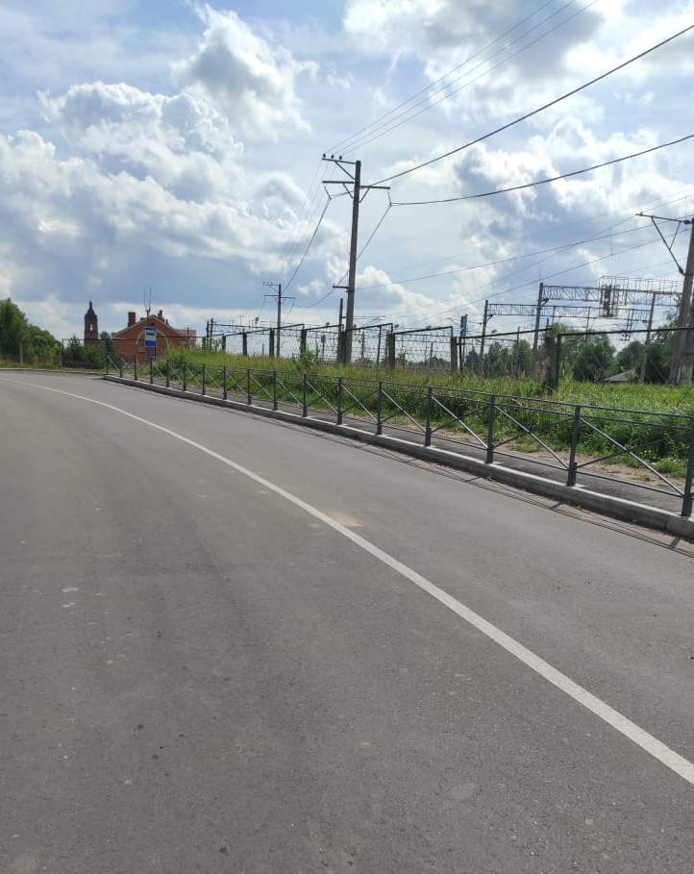
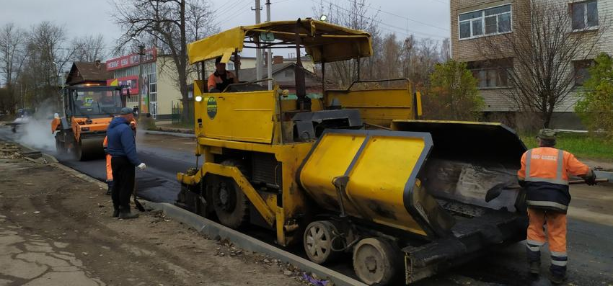
Дорожная деятельность
В рамках проекта «Дорога к дому» отремонтированы:
съезд у д. 49 по ул. Ленина до железнодорожного переезда
от съезда на ул. Константинова до пересечения ул. Новгородской д. 1 с ул. Коммунаров.
В Окуловском городском поселении в 2021 году отремонтированы улицы: ул. Озёрная, ул. Советская, ул. Дружбы, ул. Кропоткина, д. Окуловка, участки автомобильной дороги по ул. Перестовской, ул. Коммунаров, ул.Уральской, ул.Социалистической.
Окуловское городское поселение

Slide 19
Расходы по разделу «Жилищно-коммунальное хозяйство» (тыс. рублей)
Расходы исполнены в сумме 87 136,6 тыс. руб. при плане 136 541,7 тыс. руб. Показатель исполнен на 63,7%.
Окуловское городское поселение

Slide 20
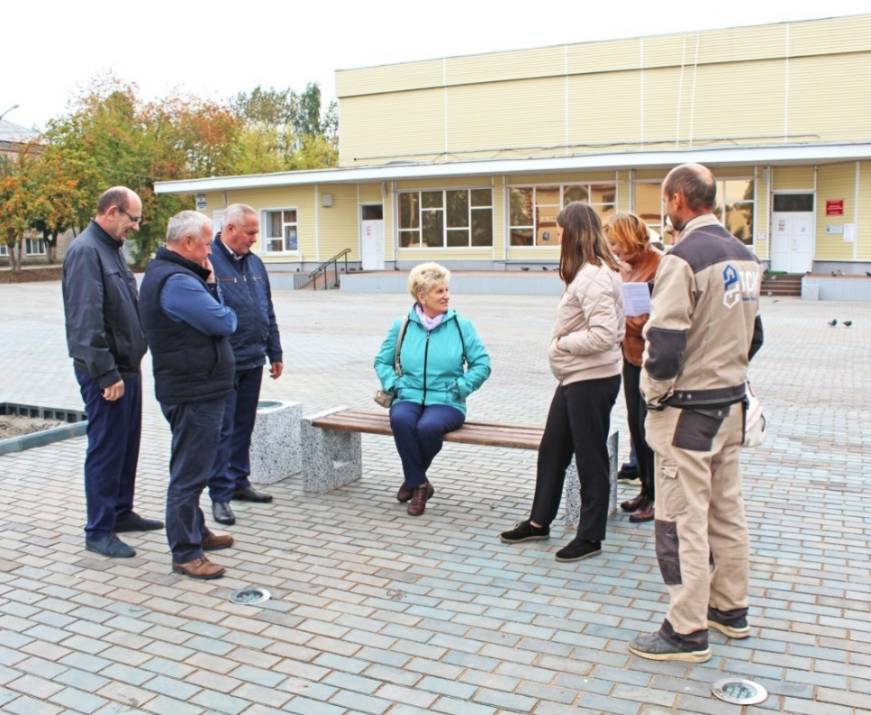
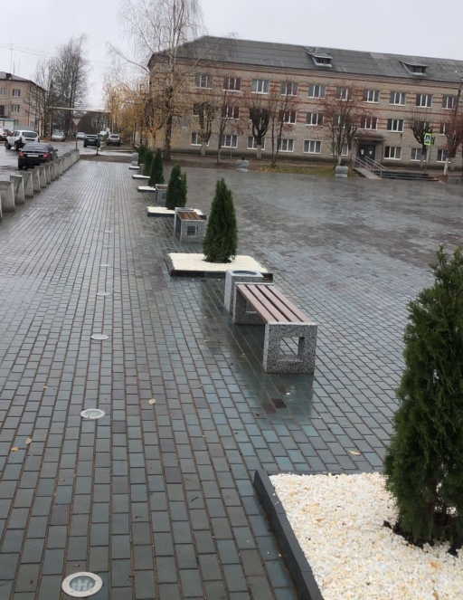
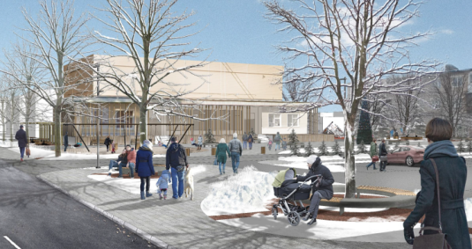
Реализация национального проекта
«Жильё и городская среда»
Сотрудничество с группой компаний «СПЛАТ»
Благоустройство «Молодежной площади» Стоимость работ 3,2 млн. рублей
Окуловское городское поселение

Slide 21
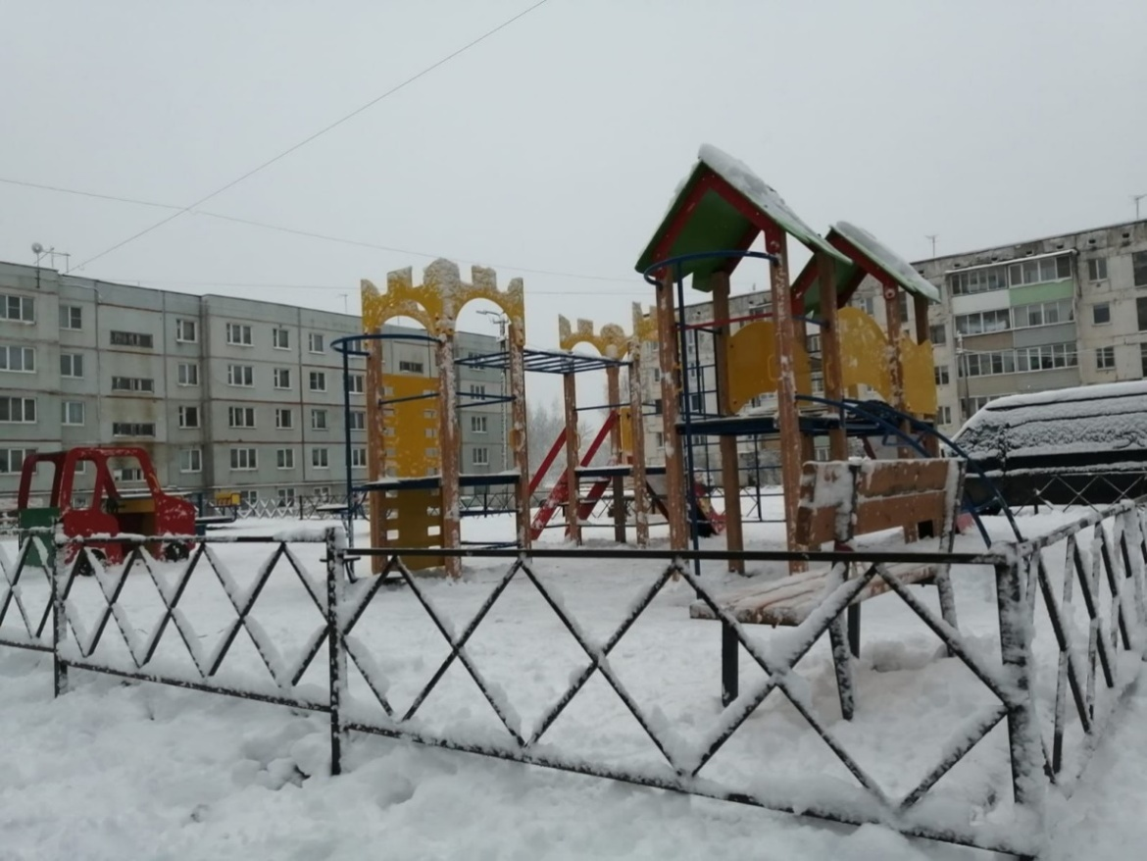
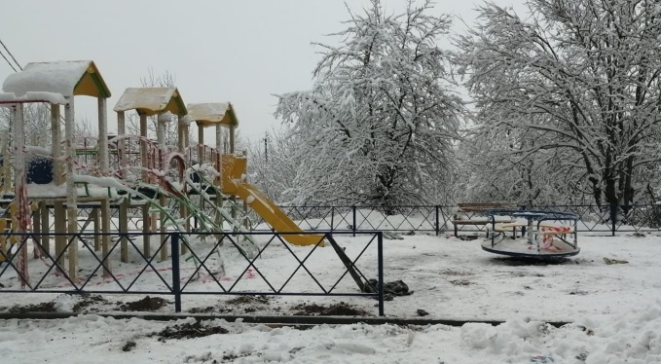
Сотрудничество с группой компаний «СПЛАТ»
Модернизация детских площадок:
по ул. 2-я Комсомольская, д.4а,
ул. Глинки, д. 2,
ул. Островского, д.57,
в д. Шуркино
ул. Островского, 48,
ул. Перестовская, д.22,
ул. Ломоносова, д.4,
на Молодёжной площади
Окуловское городское поселение

Slide 22
Исполнение муниципальных программ городского поселения за 2021 год
Наименование муниципальных программ | Утверждено с учетом изменений, тыс. рублей | Испол-нение, тыс. рублей | % исполне-ния
Ремонт и содержание автомобильных дорог общего пользования местного значения на территории Окуловского городского поселения на 2015-2023 годы | 25 402,9 | 25 401,9 | 100
Благоустройство территории Окуловского городского поселения на 2019-2023 годы | 40 474,3 | 30 521,7 | 75,4
Усиление противопожарной защиты на территории Окуловского городского поселения на 2014-2023 годы | 115,0 | 80,8 | 70,2
Обеспечение благоустроенными жилыми помещениями граждан на территории Окуловского городского поселения на 2017-2023 год | 2 752,5 | 2 752,5 | 100
Формирование современной городской среды на территории Окуловского городского поселения на 2018-2023 годы | 3 248,6 | 3 248,6 | 100
Улучшение жилищных условий граждан и повышение качества жилищно-коммунальных услуг в Окуловском городском поселении на 2018-2023 годы | 7 748,0 | 3 159,4 | 40,8
Повышение безопасности дорожного движения на территории Окуловского городского поселения на 2016-2023 годы | 1 480,5 | 1 479,9 | 100
Капитальный и текущий ремонт муниципального жилищного фонда в Окуловском городском поселении на 2016-2023 годы | 2 100,0 | 1 656,7 | 78,9
Развитие системы управления муниципальным имуществом в Окуловском городском поселении на 2016-2023 годы | 5 905,6 | 5 501,0 | 93,2
Переселение граждан, проживающих на территории Окуловского городского поселения, из аварийного жилищного фонда в 2019-2025 годах | 80 218,3 | 45 697,8 | 57,0
Градостроительная политика на территории Окуловского городского поселения на 2016-2023 годы | 200,0 | 199,7 | 99,9
Итого | 169 645,7 | 119 700,0 | 70,6
Окуловское городское поселение

Slide 23
Спасибо за внимание!

